Slide 1


Proyecto: “S.N.Z Digital”
PRESENTACIÓN FINAL CAPSTONE

Slide 2
Tabla de Contenido
01
02
03
04
05
06
Introducción
Descripción del Proyecto
Objetivos del Proyecto
Funcionalidades del Sistema
Alcances y Limitaciones
Metodología de
Trabajo
07
08
09
Cronograma del Proyecto
Resultados & Obstáculos
Conclusiones

Slide 3

01
Introducción

Slide 4

Integrantes del Proyecto
Alexander Lara:
Scrum Master y Team Developer.
Responsable de liderar la organización de la documentación, la implementación del backend y el diseño de la arquitectura de la base de datos.
Franccesco Artuso:
Product Owner y Team Developer.
Enfocado en la definición de requisitos, desarrollo integral de software y diseño de la arquitectura del sistema.
Matías Peñaloza:
Team Developer.
Especializado en la implementación de interfaces de usuario y la integración eficiente entre frontend y backend.

Slide 5
02
Descripción del Proyecto

Slide 6
Descripción del Proyecto
Desafío identificado:
Nuestra solución:
La falta de conocimiento técnico por parte de los usuarios representa un desafío significativo al momento de ensamblar pc o comprar productos tecnológicos.
Esta dificultad genera frustración, errores en la elección de componentes y, en muchos casos, la necesidad de asistencia externa costosa.
Desarrollar un sistema innovador, intuitivo y accesible, diseñado específicamente para guiar a usuarios sin experiencia en el ensamblaje de computadores.
Esta solución proporcionará información clara, relevante y detallada, asegurando una experiencia fluida y confiable para los usuarios.

Slide 7
03
Objetivos del Proyecto

Slide 8
01
02
03
04
05
Objetivo General
Gestión de cuentas de usuario (registro, inicio de sesión, validación segura).
Gestión del Empleado (Productos, Categorias, Etiquetas)
Administración de inventario y productos en stock.
Facilitar la compra de productos tecnológicos para usuarios sin conocimiento en el área
Facilitación del proceso de compra y pago.
Administración de pedidos y valoraciones

Slide 9
04
Funcionalidades del Sistema

Slide 10
Funcionalidades del Sistema
01
02
03
Gestión de usuarios:
Ofrece un registro seguro con validación basada en tokens JWT, recuperación de contraseñas y gestión de cuentas, asegurando la protección de los datos del usuario.
Catálogo de productos:
Muestra un catálogo dinámico con detalles técnicos de los productos y permite buscar y filtrar de forma optimizada, facilitando la experiencia de los usuarios.
Carrito de compras:
Permite agregar, modificar y eliminar productos con actualizaciones automáticas del total, ofreciendo transparencia y comodidad durante la compra.

Slide 11
Funcionalidades del Sistema
04
05
06
Proceso de compra:
Integra pasarelas de pago confiables como WebPay o PayPal, garantizando transacciones rápidas y seguras con confirmación de pedidos.
Gestión de inventario:
Controla el stock en tiempo real, evitando faltantes y asegurando que los productos estén disponibles cuando se necesiten.
Sistema de valoraciones:
Los usuarios pueden dejar comentarios y calificaciones sobre los productos, mejorando la confianza y ayudando a la empresa a identificar áreas de mejora.

Slide 12
05
Alcances y Limitaciones

Slide 13

Alcances y Limitaciones
Tiempo
Presupuesto estimado
Experiencia
El proyecto está diseñado para completarse en 18 semanas del semestre académico.
Hosting $29,750 al año (Contando IVA) BD AWS RDS: $128,418 CLP al año Dominio Nic Chile $ 9.990 exento de iva al año
Sueldos:
Desarrollador: $1,176,568
Scrum Master: $1,568,792
Product Owner: $2,001,508
Total de 18 semanas: $20.000.000
Los integrantes están en proceso de adquirir experiencia avanzada, lo que puede ralentizar el desarrollo de funcionalidades complejas.
Numeros de presupuestos calculados a partir de valores en www.nic.cl , www.host.cl , https://cl.talent.com y https://aws.amazon.com/es/rds/pricing/

Slide 14
06
Metodología de Trabajo

Slide 15
Metodología de Trabajo
Scrum Master
Alexander Lara
Product Owner
Franccesco Artuso
Base de Datos y Documentación Franccesco Artuso
Alexander Lara
Roles y Responsabilidades
Team Developer Front-end
Matias Peñaloza
Franccesco Artuso
Team Developer Back-end
Alexander Lara
Matias Peñaloza
Franccesco Artuso

Slide 16
07
Cronograma del Proyecto

Slide 17
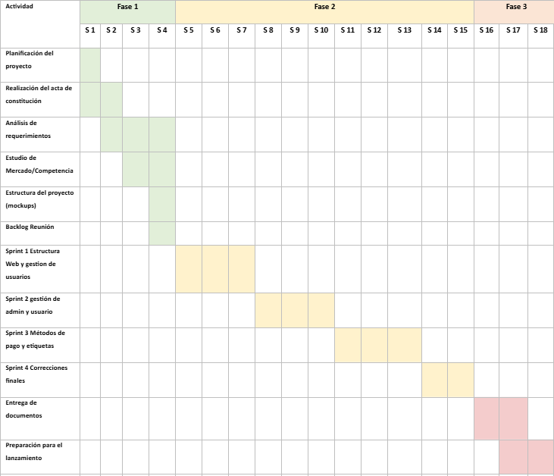

Cronograma del Proyecto
Fases Principales:
Planificación y análisis de requerimientos.
(Fase 1)
Desarrollo del frontend y backend. (Fase 2)
Integración de métodos de pago y funcionalidades administrativas.
(Fase 2)
Método de pago y etiquetas
(Fase 2)
Correcciones finales
(Fase 2)
Entrega de documentos y preparación para el lanzamiento
(Fase 3)

Slide 18
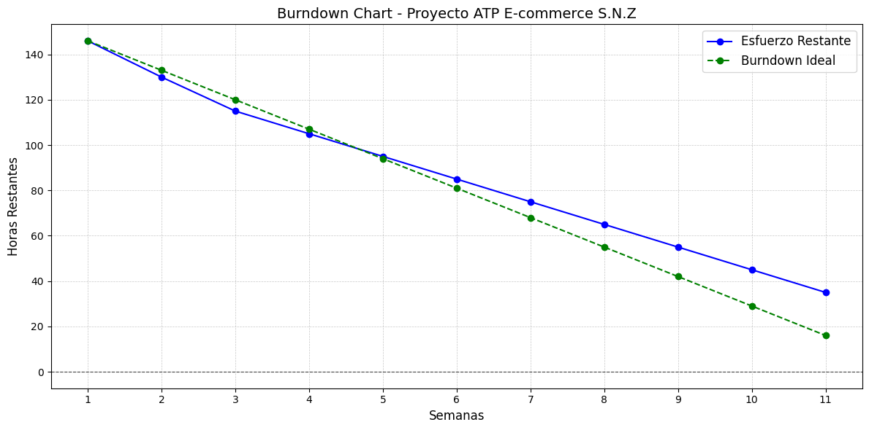
Burndown Chart

Slide 19
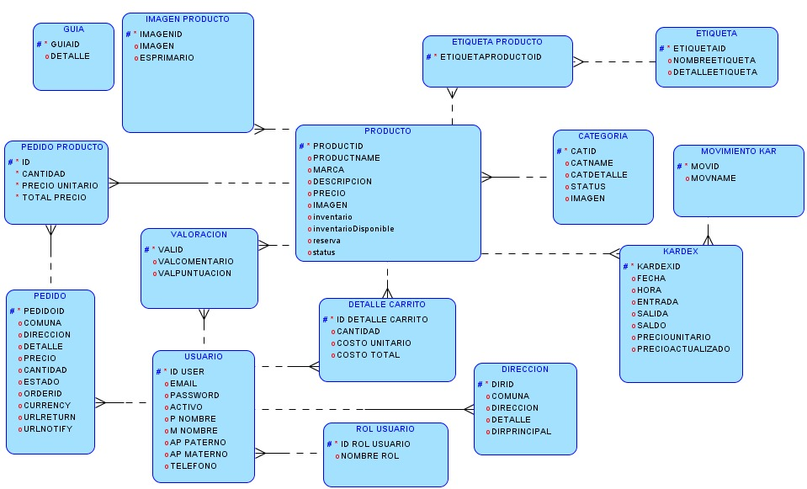
Vista Logica
Forma 3 NF:
Primera forma normal(1NF)
Todas las tablas tiene datos atómicos y claves primarias únicas.
Segunda forma normal(2NF)
Todas las columnas depende completamente de la clave primaria, sin dependencias parciales.
Tercera forma normal(3NF)
No hay dependencias transitivas, las columnas no clave dependen directamente de la clave primaria.

Slide 20
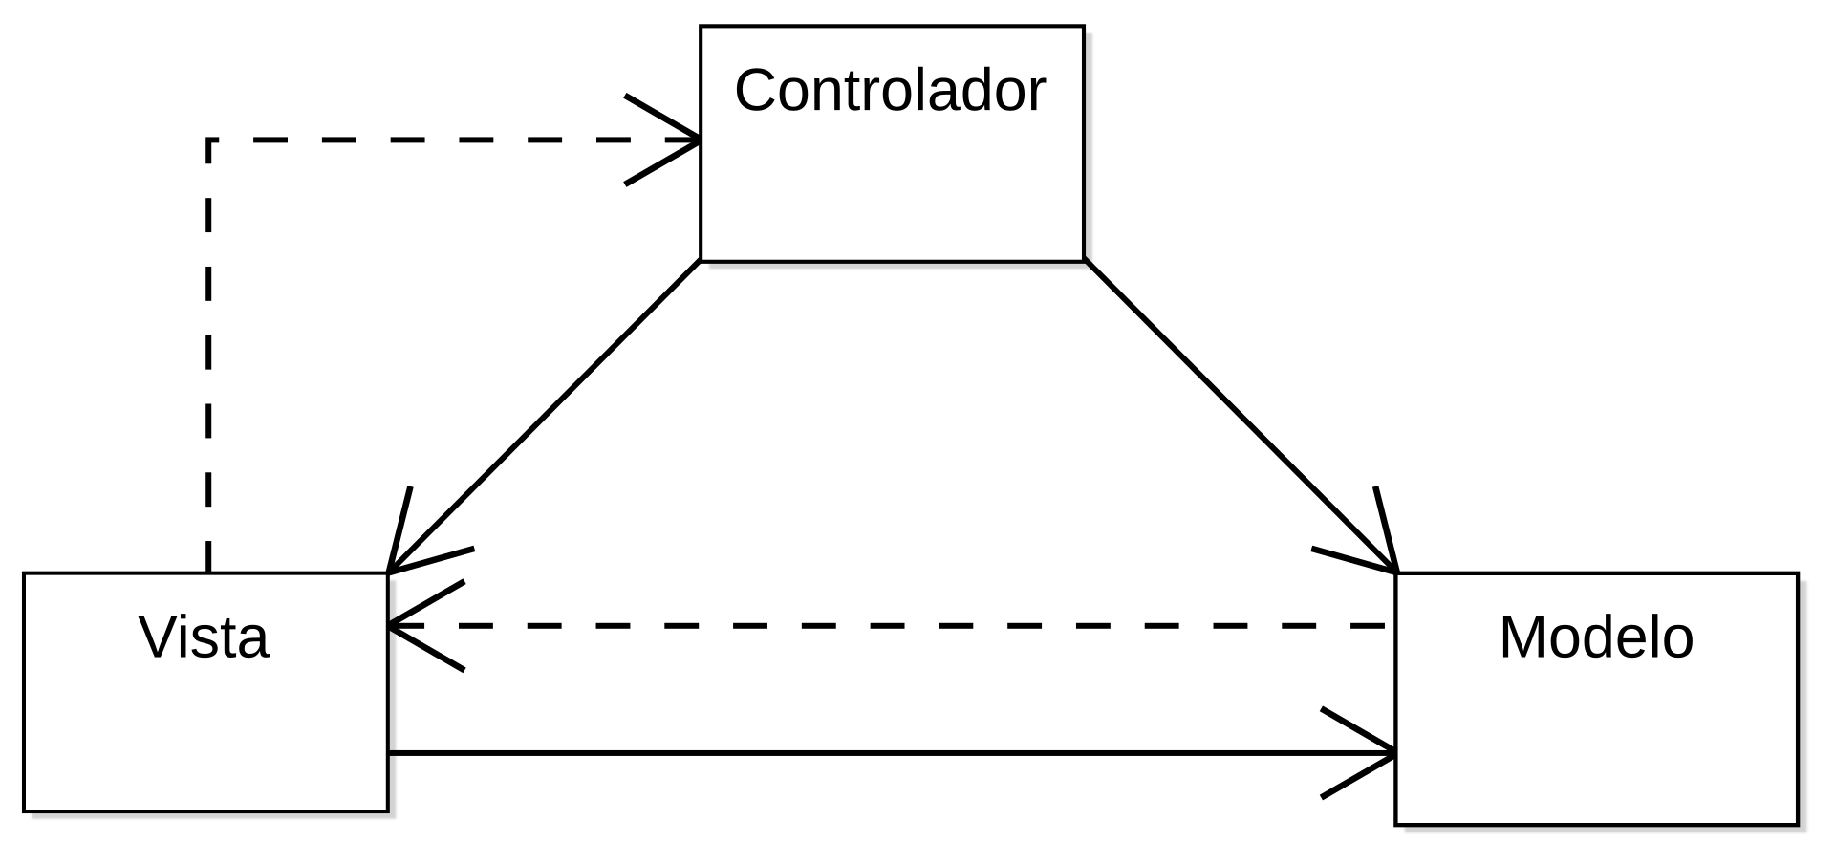
Vista Despliegue

Slide 21
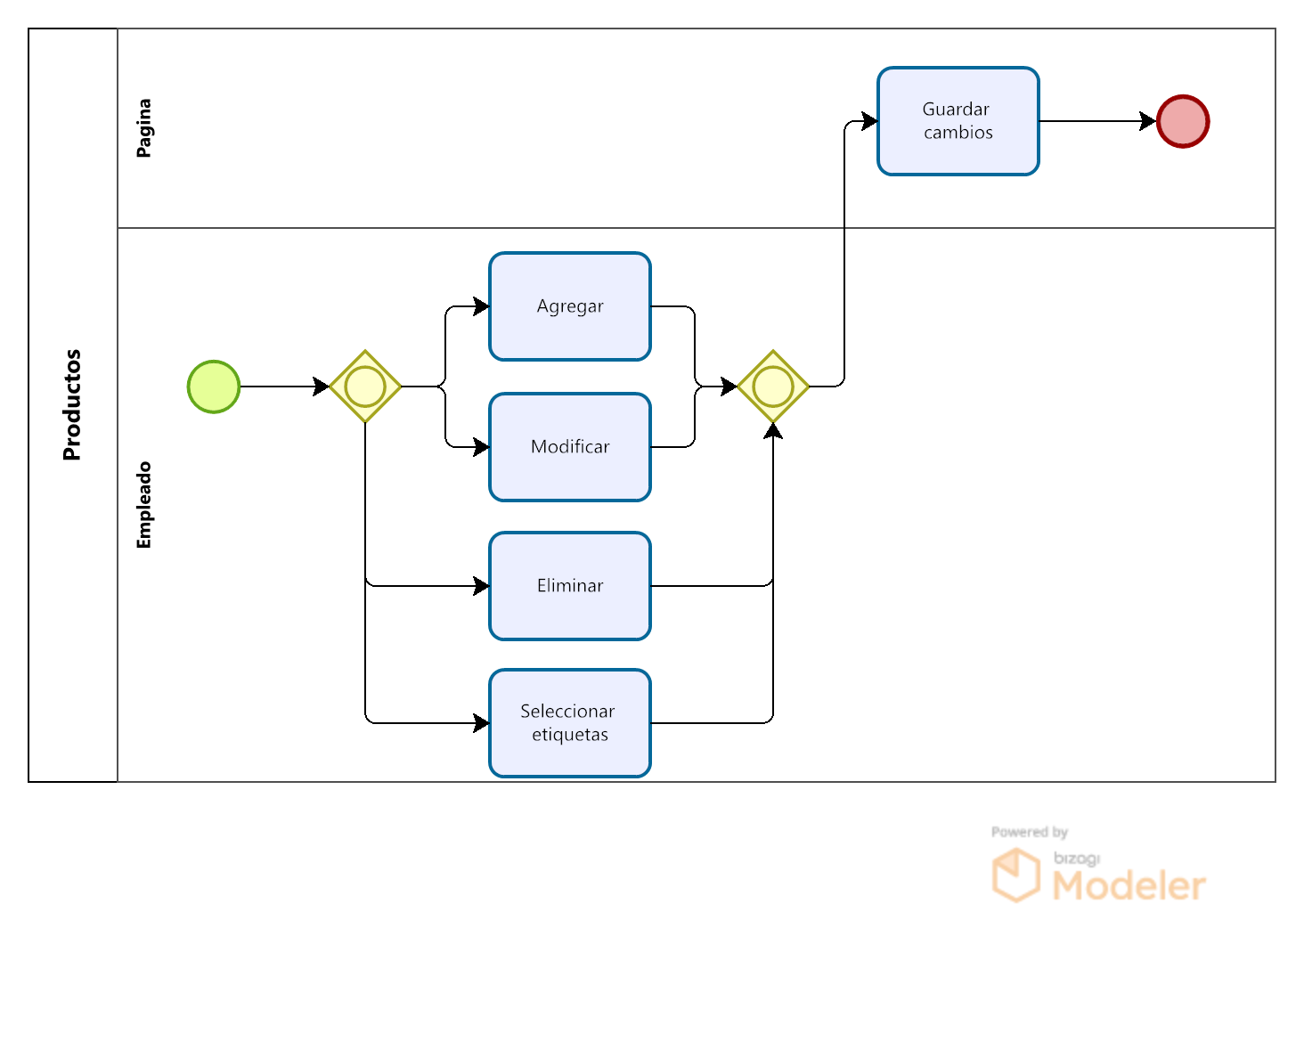
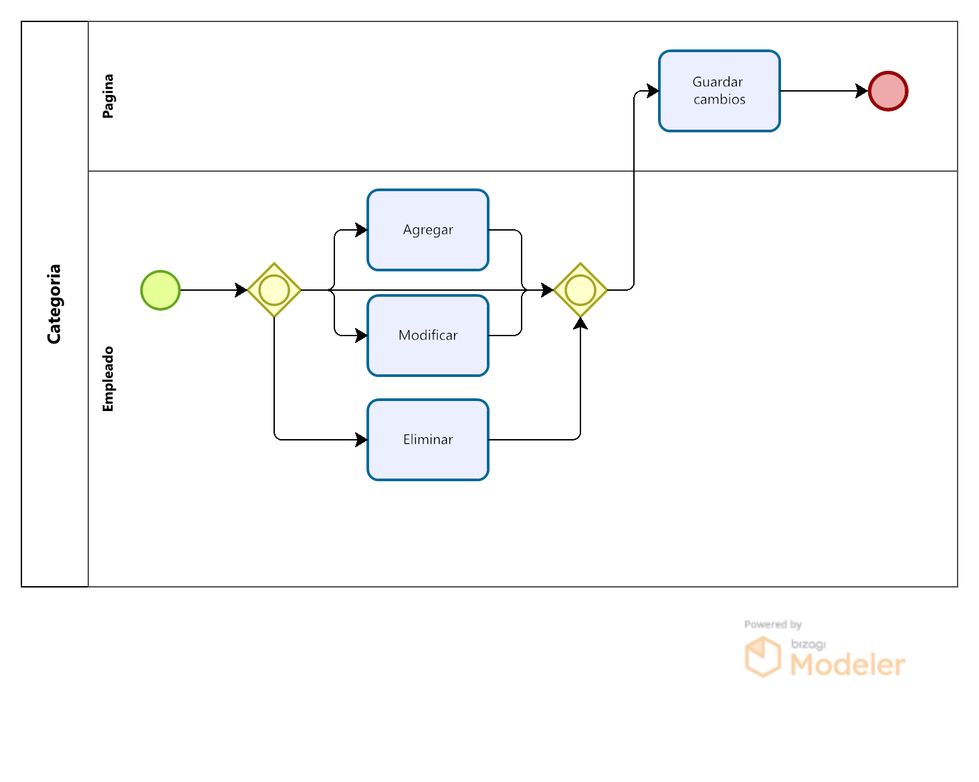

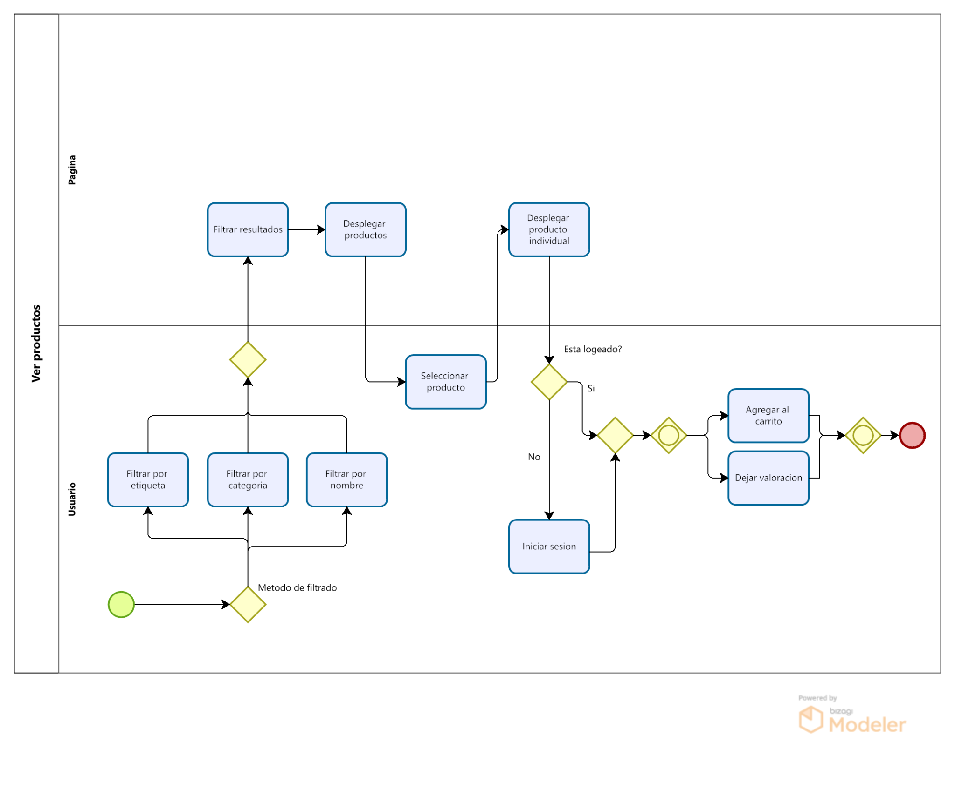
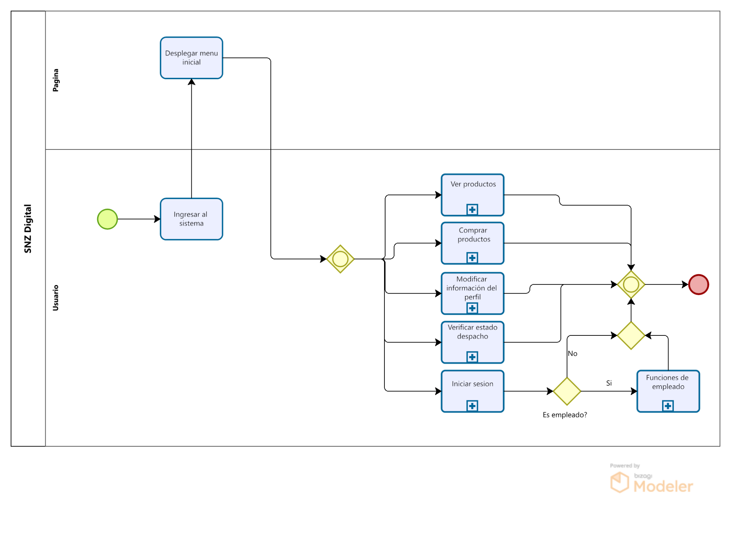
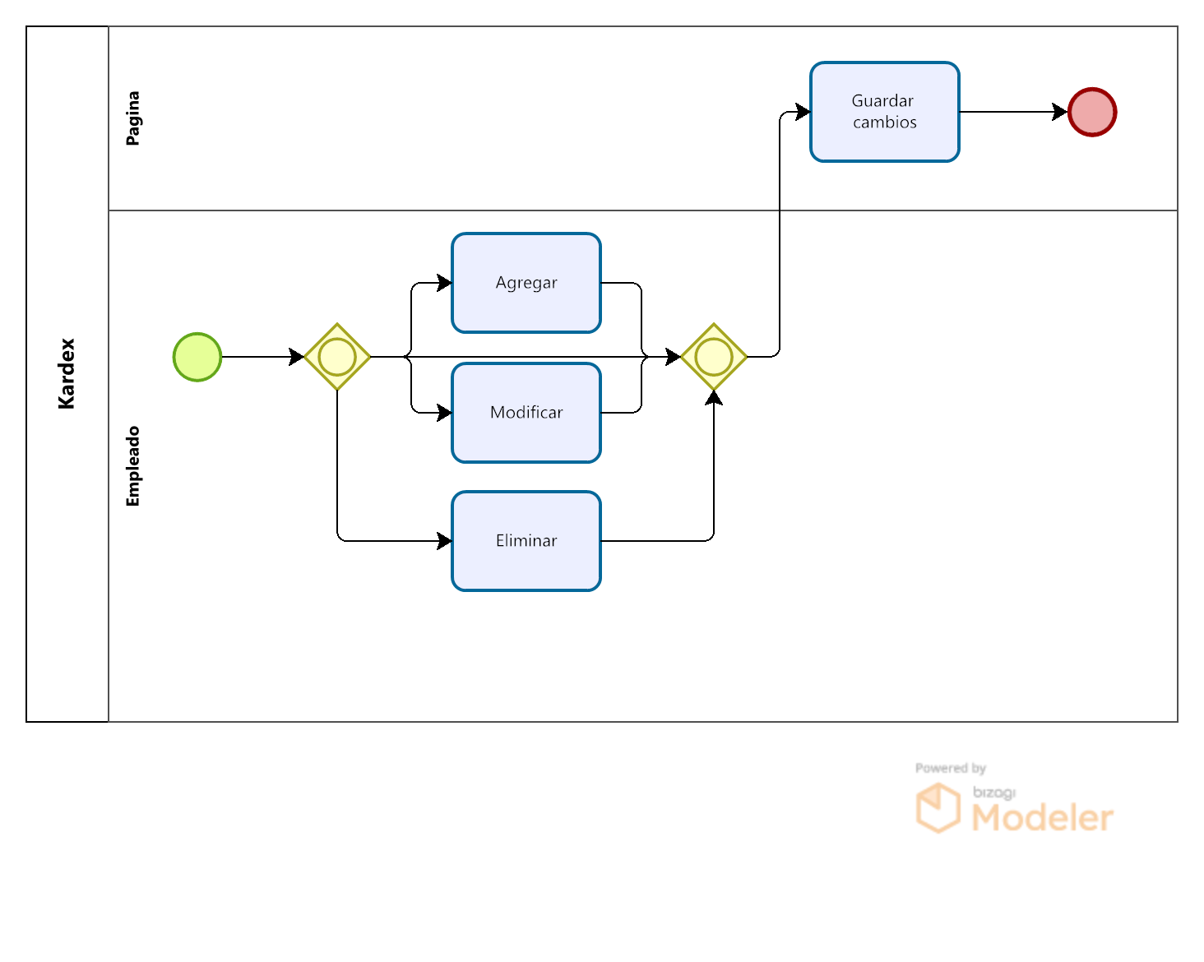
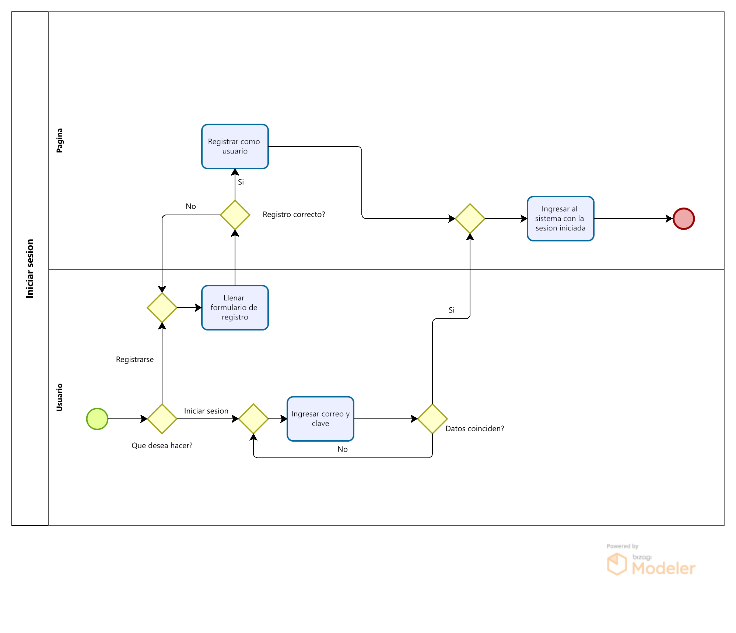

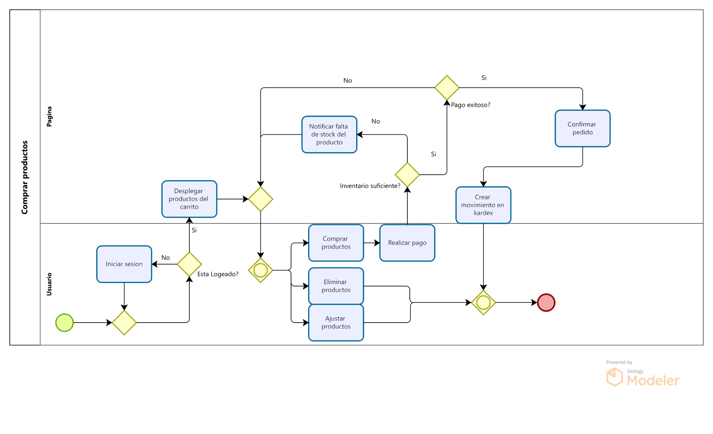
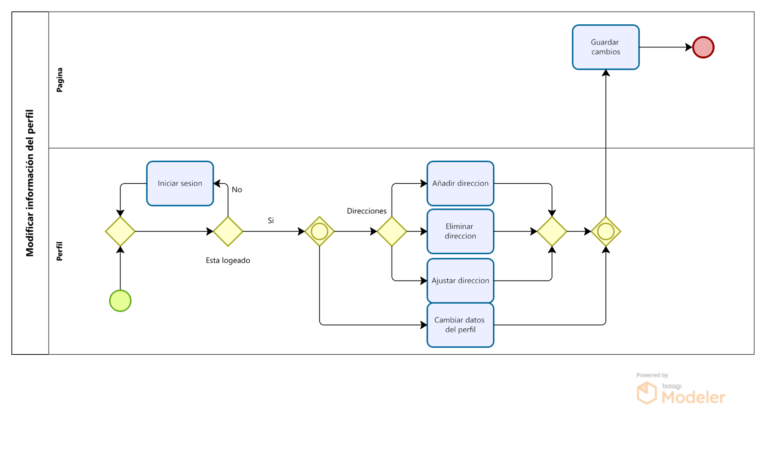
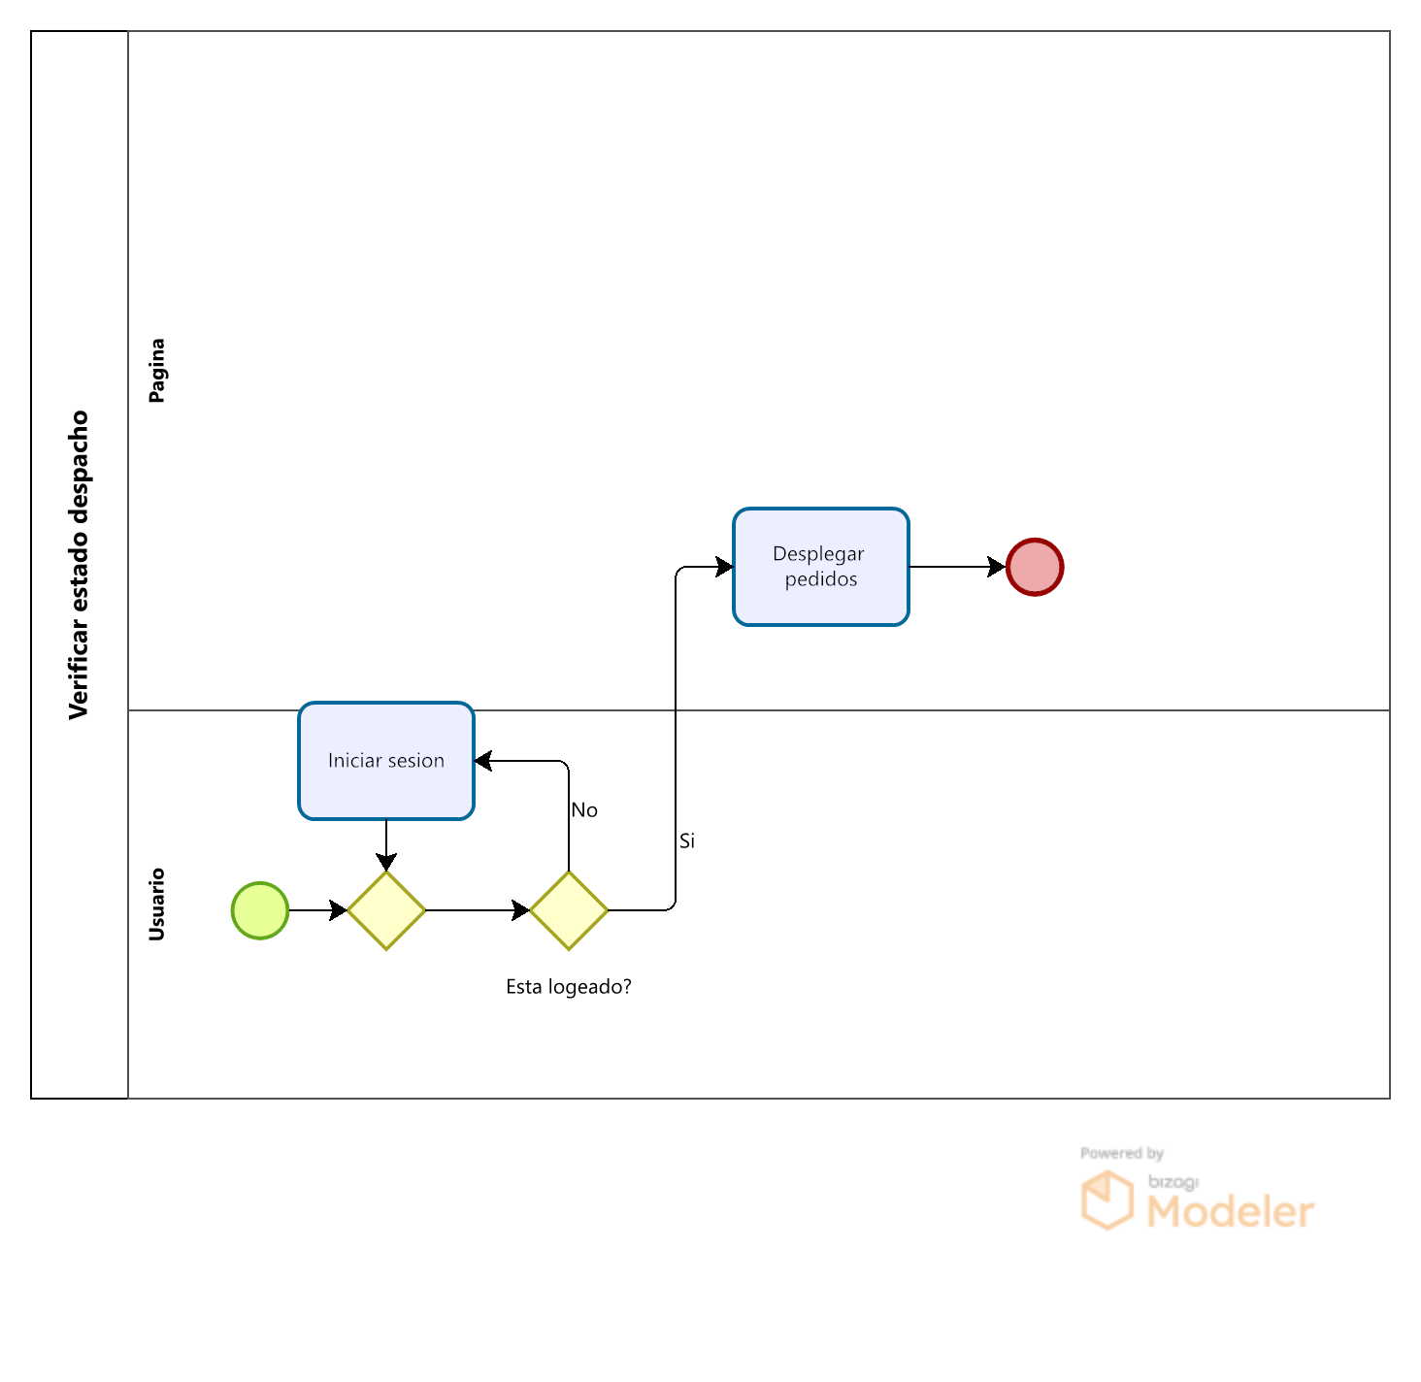
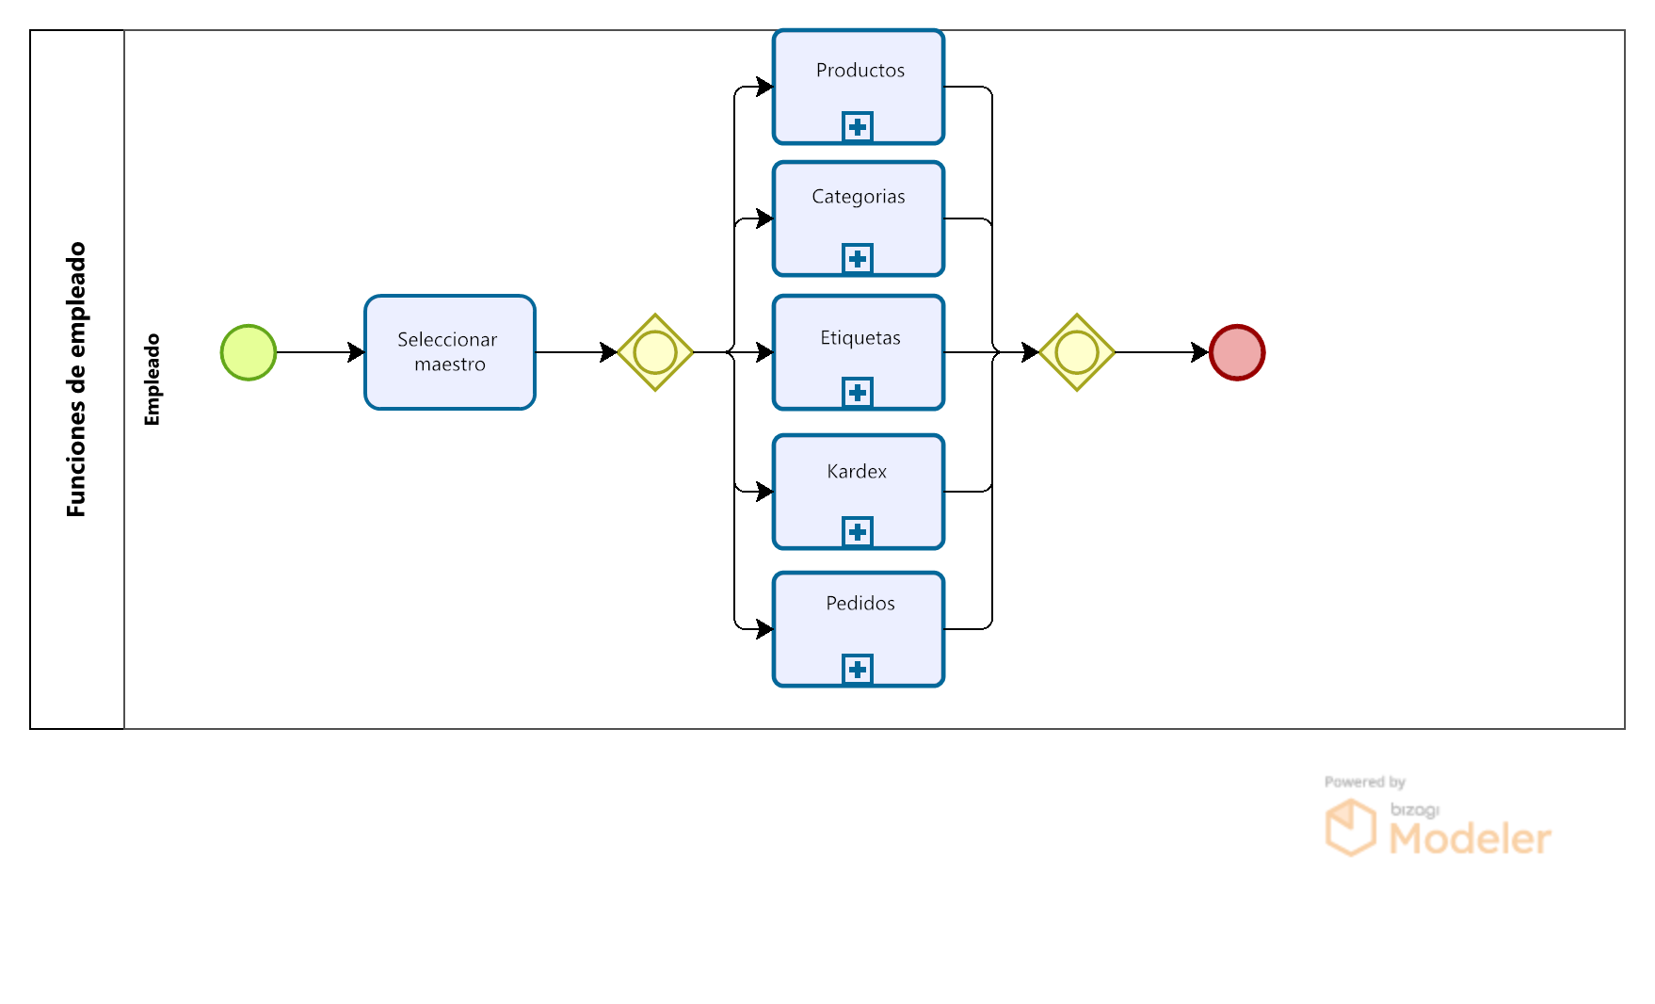
Vista de procesos

Slide 22














Vista Fisica

Slide 23
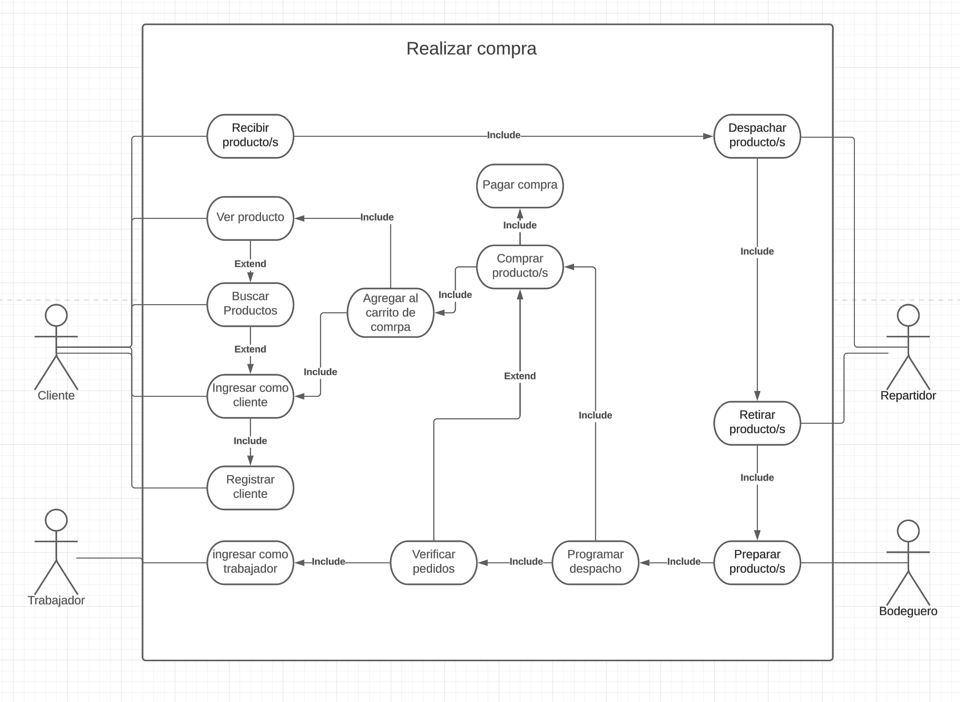
Casos de uso

Slide 24
08
Resultados & Obstáculos

Slide 25


Resultados Obtenidos
Resultados:
Obstáculos Superados:
Un portal funcional que permite a los usuarios explorar productos, acceder a información detallada y realizar compras de manera eficiente.
Diferencias en los niveles de conocimiento técnico del equipo.
Adaptación a herramientas y entornos de desarrollo nuevos.
Limitaciones de tiempo que requirieron ajustes en el alcance del proyecto.

Slide 26
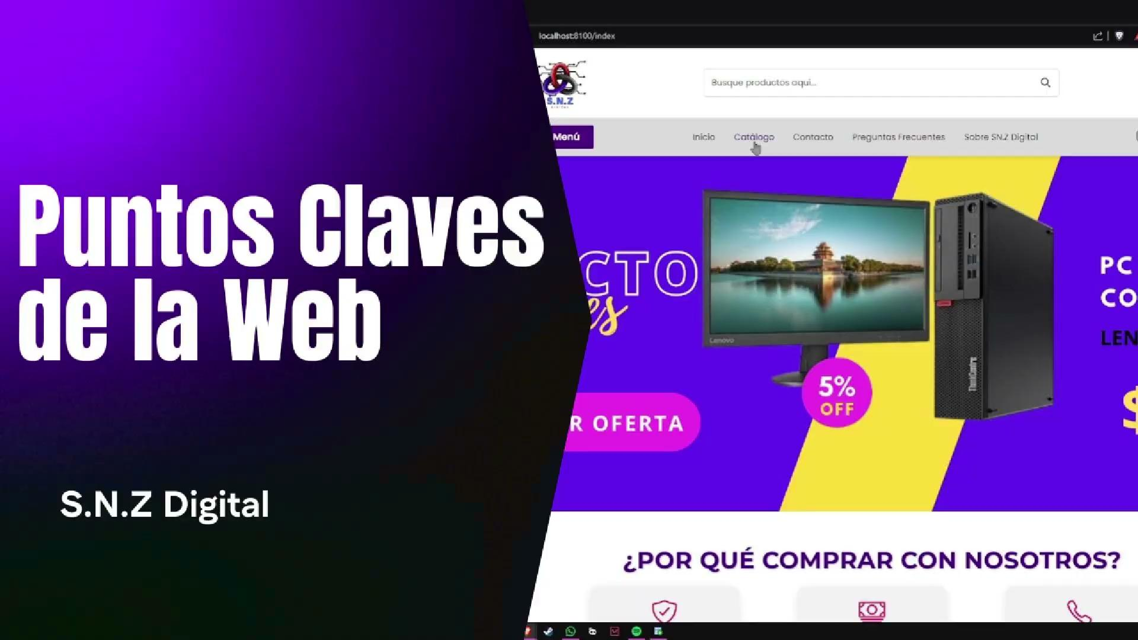
Demostración del Sistema
Demostración de Funcionalidades Clave
Añadir productos incompatibles
Corrección de incompatibilidades
Exploración por etiquetas
Acceso a guías de usuario

Slide 27
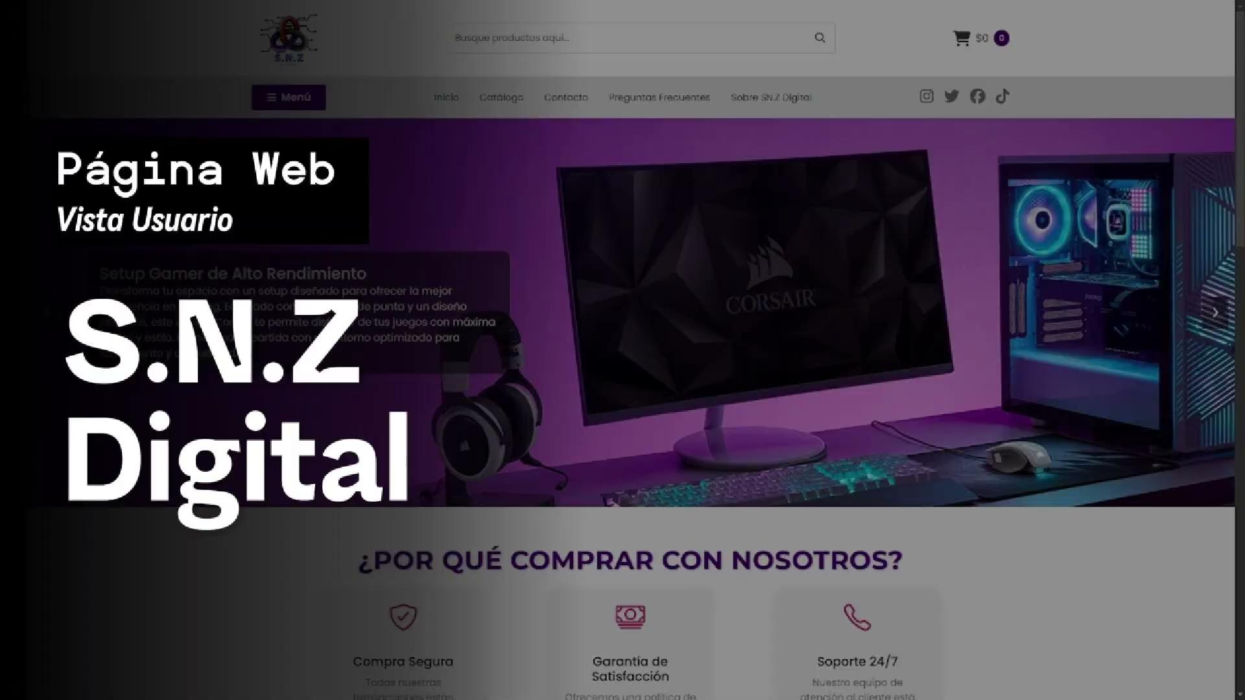
Demostración del Sistema
Flujo de Usuario – Experiencia del Cliente
Registro e inicio de sesión.
Navegación por el catálogo de productos.
Uso de filtros y búsqueda.
Agregar productos al carrito y proceder al pago.
Revisión de pedidos y valoraciones.

Slide 28

Demostración del Sistema
Panel del Empleado – Gestión del Sistema
Inicio de sesión del empleado.
Administración del inventario (añadir, modificar o desactivar productos, categorías y etiquetas).

Slide 29
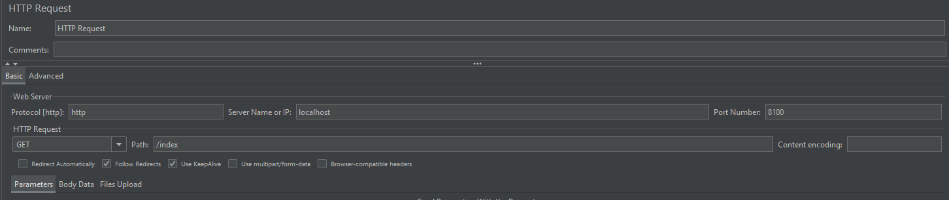
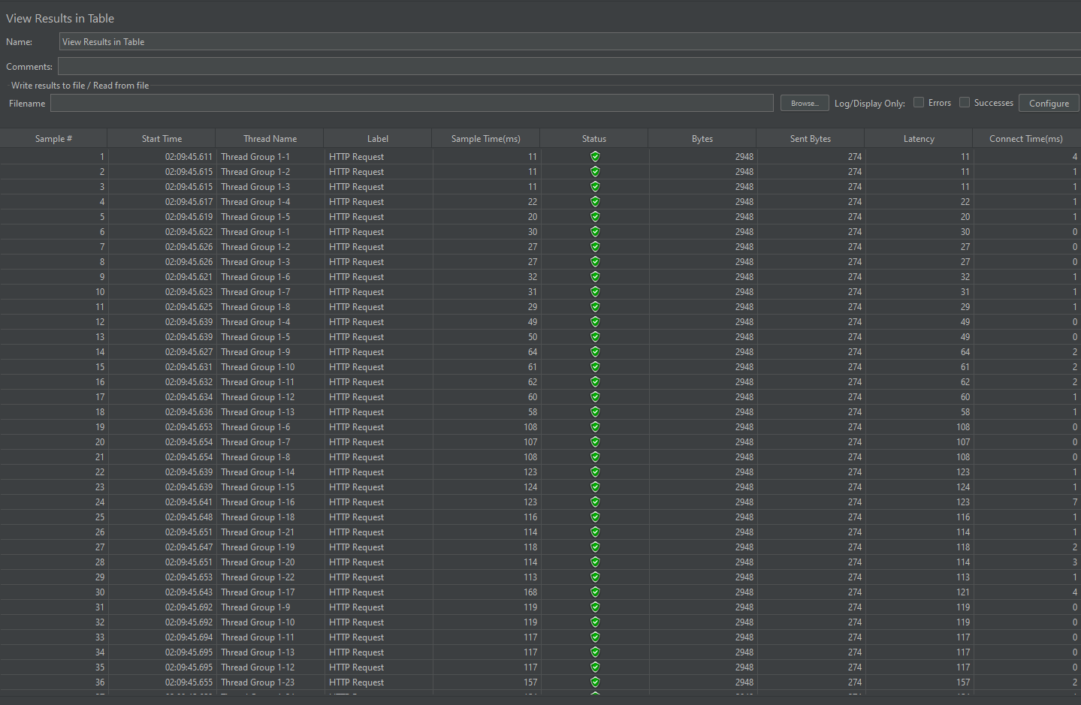
Análisis de Eficiencia del Sistema con JMeter
Detalles de la Prueba
Análisis de Resultados
Configuración de la Prueba
Herramienta Utilizada: Apache JMeter
Escenario de Prueba: Inicio de la Página S.N.Z
Cantidad de Usuarios Simulados: 500
Número de Loops: 2
Resultado de la Prueba: Exitosa
Código de Respuesta: Todas las solicitudes fueron exitosas, con códigos de respuesta que varían entre 11ms y 157 ms.
Tiempos de Respuesta: La mayoría de las solicitudes se procesaron en aproximadamente 50ms.
Tamaño de Respuesta: Las respuestas variaron ligeramente en tamaño, con la mayoría alrededor de 2948 bytes.

Slide 30
09
Conclusiones

Slide 31

Conclusiones
Cumplimiento de Objetivos
Colaboración y Trabajo en Equipo
Se logró cumplir con los objetivos principales del proyecto, entregando un sistema funcional que incluye gestión de usuarios, integración de métodos de pago, manejo de inventarios, y módulos de pruebas e integración.
A lo largo de los sprints, el equipo demostró una excelente coordinación, distribuyendo roles y responsabilidades de manera efectiva.

Slide 32

Conclusiones
Lecciones Aprendidas
Planificación:
La importancia de dedicar tiempo suficiente a la preparación técnica y la definición detallada de tareas antes de comenzar cada sprint.
Documentación:
Iniciar la documentación desde etapas tempranas para evitar retrasos en las fases finales.
Pruebas:
La necesidad de realizar pruebas exhaustivas en entornos bien configurados para evitar problemas en etapas críticas.

Slide 33
Precios del servicio
Costo mensual
$30.000 - $40.000 CLP
Mantenimiento técnico (seguridad, actualizaciones básicas)
Plan basico
Hasta 3 cambios simples al mes (texto, imágenes)
Soporte técnico básico (respuesta en 48 horas).

Slide 34
Precios del servicio
Costo mensual
$50.000 - $70.000 CLP
Todo lo del Plan Básico
Plan Intermedio
Hasta 5 cambios al mes (texto, imágenes, ajustes de diseño pequeños)
Soporte técnico prioritario (respuesta en 24 horas)
Copias de seguridad

Slide 35
Precios del servicio
Costo mensual
$80.000 - $120.000 CLP
Todo lo del Plan Intermedio
Hasta 10 cambios al mes (pueden incluir ajustes más complejos, como nuevas secciones pequeñas o integración de herramientas)
Plan Premium
Soporte técnico inmediato (respuesta en 12 horas)
Reporte mensual de desempeño del sitio (estadísticas, análisis SEO)

Slide 36

Gracias por su Atencion!
¿Tienen alguna pregunta?
Nos encantaría resolver sus dudas y escuchar sus comentarios.

